Slide 1
แนะนำวิธีการใช้งาน
อุปกรณ์โสตทัศนศึกษาที่ใช้ในห้องประชุม 3 และ 4
วรกร สุพร
งานนโยบายและแผน และประกันคุณภาพการศึกษา

Slide 2
อุปกรณ์โสตทัศนศึกษาที่ใช้ในห้องประชุม 3 และห้องประชุม 4
1. ชุดเครื่องเสียง และไมค์ประชุม ไมค์ลอย และไมค์สาย
2. ระบบการฉายภาพ
3. การส่งสัญญาณภาพขึ้นเครื่องฉายภาพโดย
Application (Epson iProjection) ผ่านอุปกรณ์
พกพา รองรับเฉพาะ Android

Slide 3
1.
เครื่องเสียงและไมค์ห้องประชุม

Slide 4
เครื่องเสียงและไมค์ห้องประชุม
เครื่องเสียงห้องประชุม 3 ประกอบด้วย
ตู้ควบคุมเครื่องเสียง
ไมค์ประชุม
ไมค์ลอย 2 ตัว
ไมค์สาย 2 ตัว
สัญญาณเสียงจากคอมพิวเตอร์

Slide 5
เครื่องเสียงและไมค์ห้องประชุม
เครื่องเสียงห้องประชุม 4 ประกอบด้วย
ตู้ควบคุมเครื่องเสียง
ไมค์ลอย 2 ตัว
ไมค์สาย 2 ตัว
สัญญาณเสียงจากคอมพิวเตอร์

Slide 6
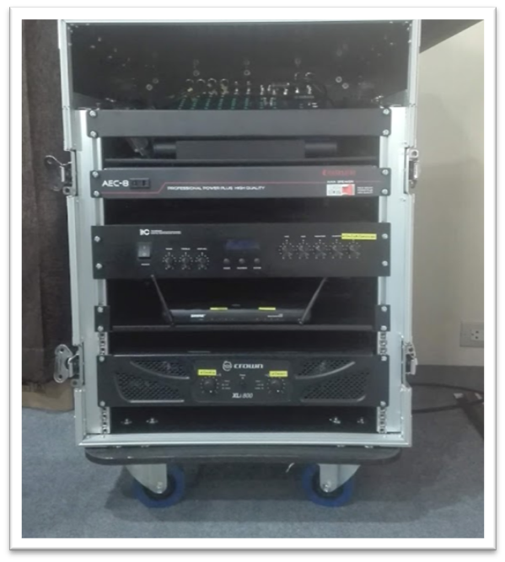
อุปกรณ์ควบคุมเครื่องเสียงห้องประชุม 3 และ 4
ชุดควบคุมเสียงรวม
สวิตซ์ไฟ
ชุดควบคุมไมค์ประชุม (เฉพาะห้องประชุม 3)
ชุดควบคุมไมค์ลอย
ชุดควบคุมเสียงซ้าย-ขวา

Slide 7
การเปิด เครื่องเสียงห้องประชุม
1. เปิด สวิตซ์ไฟ
2. เปิด ชุดควบคุมไมค์ประชุม
3. เปิด ชุดควบคุมไมค์ลอย
4. เปิด ชุดควบคุมเสียงซ้าย-ขวา
5. เปิด ชุดควบคุมเสียงรวม
5
1
2
3
4

Slide 8
การปิด เครื่องเสียงห้องประชุม
1. ปิด ชุดควบคุมไมค์ประชุม
2. ปิด ชุดควบคุมไมค์ลอย
3. ปิด ชุดควบคุมเสียงซ้าย-ขวา
4. ปิด ชุดควบคุมเสียงรวม
5. ปิด สวิตซ์ไฟ
4
5
1
2
3

Slide 9
2.
ระบบฉายภาพ

Slide 10
ระบบฉายภาพ
ระบบฉายภาพห้องประชุม 3 ประกอบด้วย
สวิตซ์ควบคุมเครื่องฉายภาพ และจอรับภาพ
เครื่องสำรองไฟของ คอมพิวเตอร์ตั้งโต๊ะ และเครื่องฉายภาพ
คอมพิวเตอร์ตั้งโต๊ะ และเครื่องฉายภาพสามมิติ
เครื่องสลับสัญญาณภาพ In 6 Out 2

Slide 11
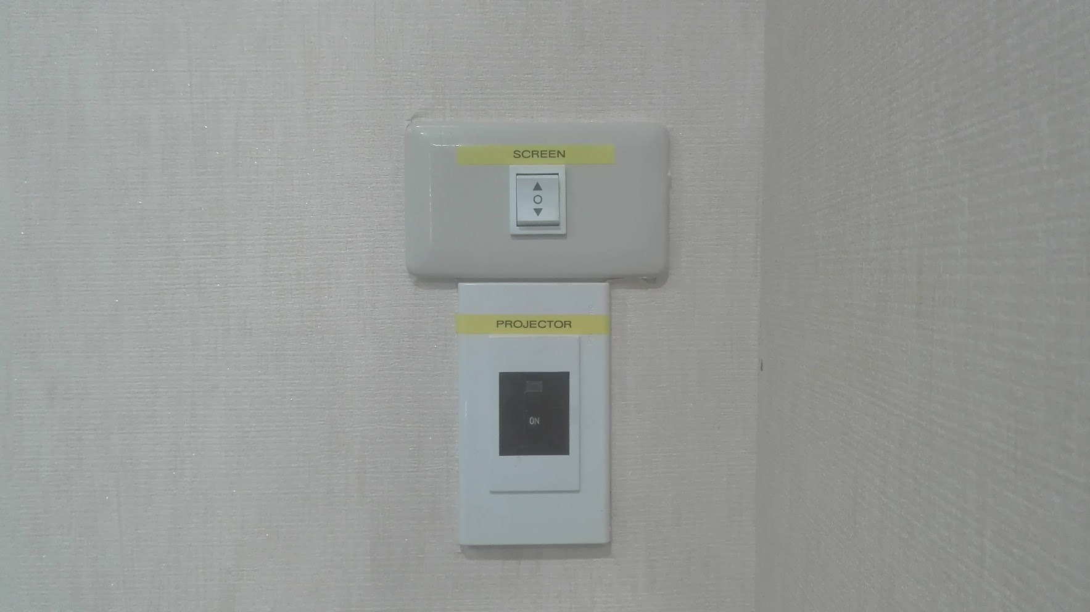
สวิตซ์ควบคุมเครื่องฉายภาพ และจอรับภาพ
SCREEN คือ สวิตซ์เลื่อนจอรับภาพขึ้น-ลง
PROJECTOR คือ เบรคเกอร์เครื่องฉายภาพ

Slide 12
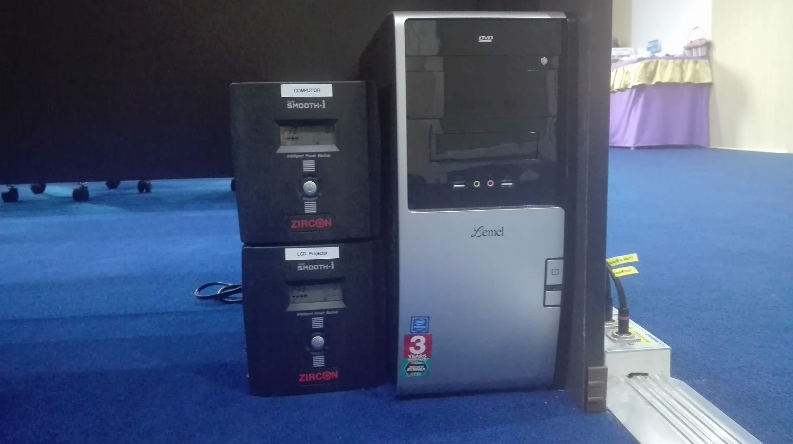
เครื่องสำรองไฟของ คอมพิวเตอร์ และเครื่องฉายภาพ

Slide 13
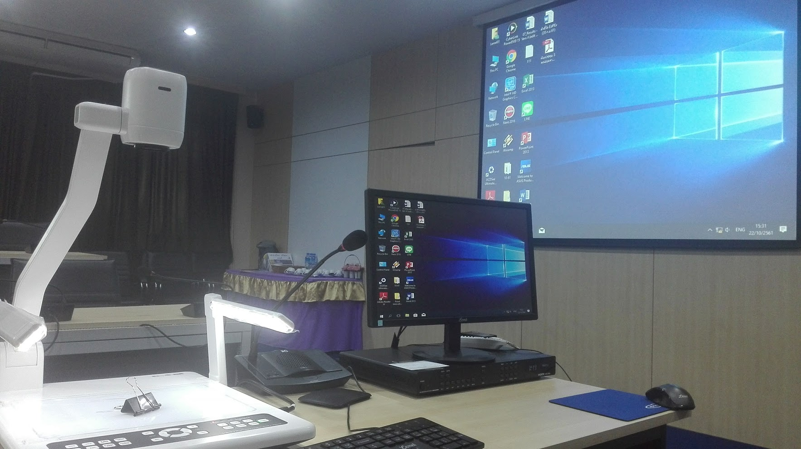
คอมพิวเตอร์ตั้งโต๊ะ และเครื่องฉายภาพสามมิติ

Slide 14
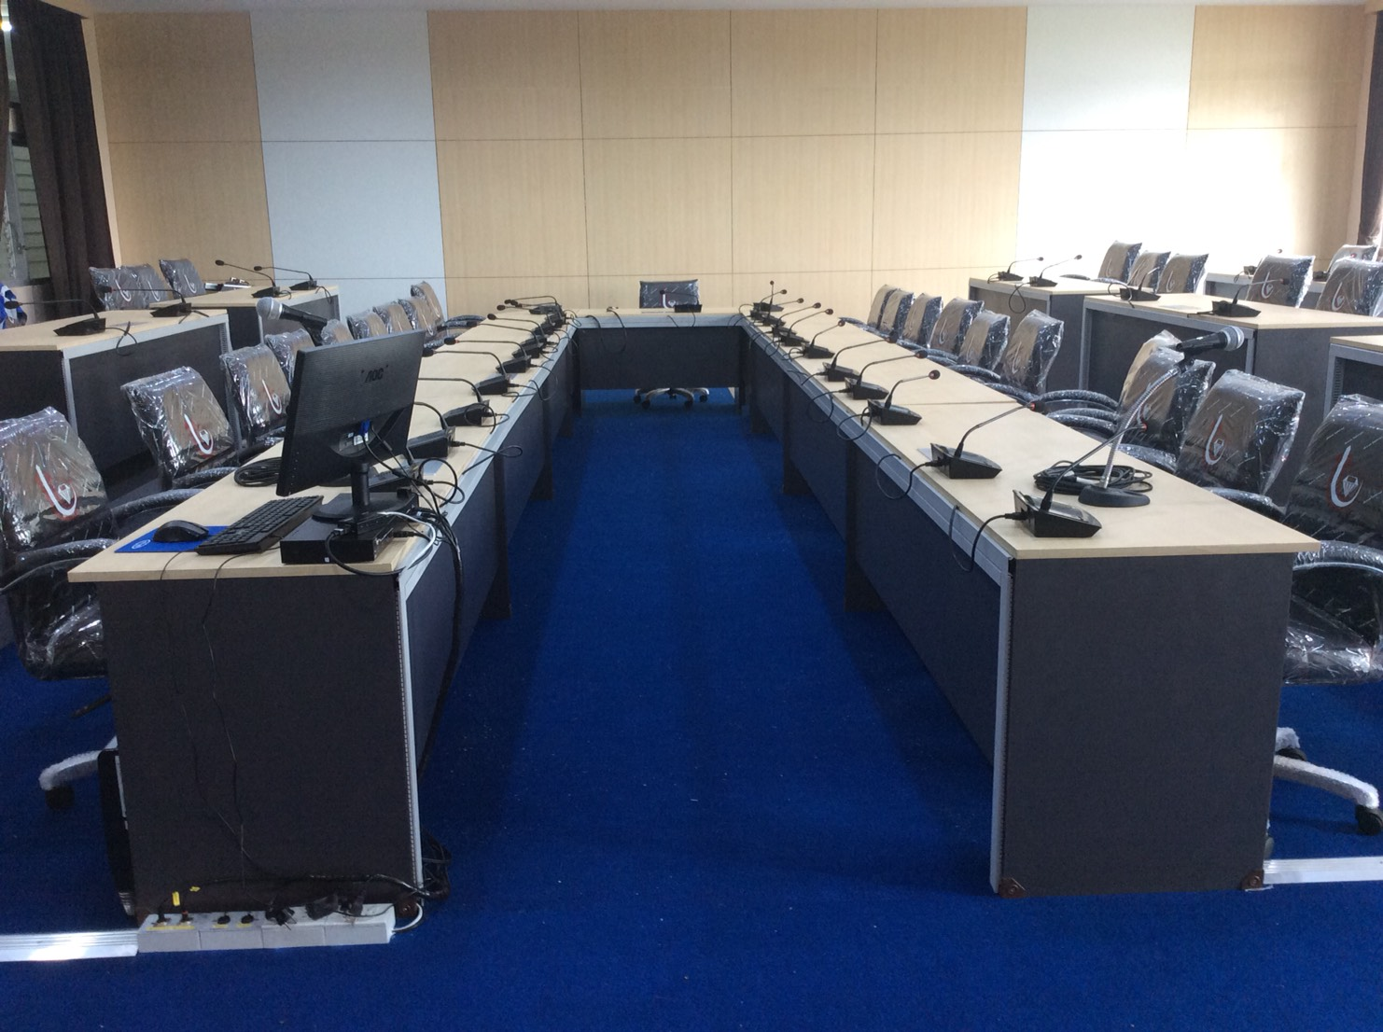
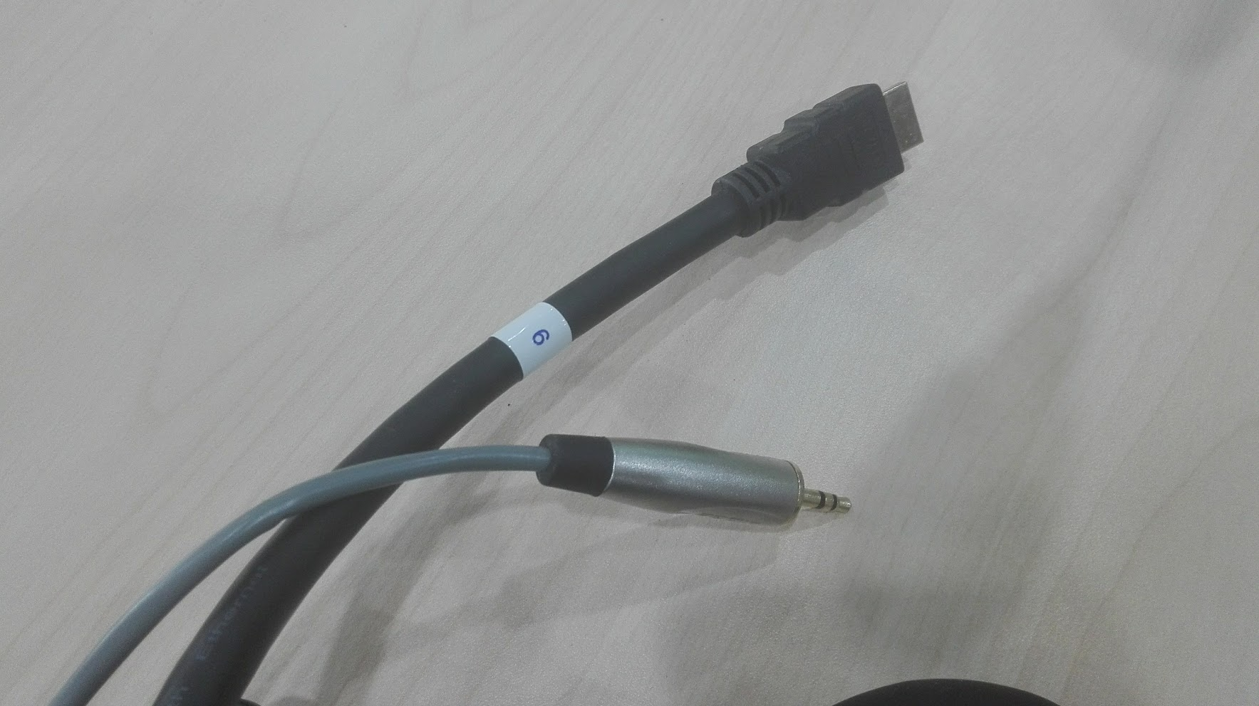
จุดเชื่อมต่อสัญญาณภาพระบบ HDMI จำนวน 6 จุด
4
3
5
2
6
1
จุดที่ 1. คอมพิวเตอร์ตั้งโต๊ะ
จุดที่ 2. เครื่องฉายภาพสามมิติ
จุดที่ 3. Notebook / (อุปกรณ์รองรับระบบ HDMI)
จุดที่ 4. Notebook / (อุปกรณ์รองรับระบบ HDMI)
จุดที่ 5. Notebook / (อุปกรณ์รองรับระบบ HDMI)
จุดที่ 6. Notebook / (อุปกรณ์รองรับระบบ HDMI)

Slide 15
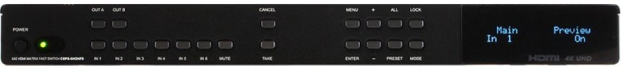
ขั้นตอนการสลับสัญญาณภาพ ห้องประชุม 3
กดปุ่ม OUT A 1 ครั้ง
ให้เลือกช่อง IN 1-6 ในตำแหน่งที่ต้องการนำภาพขึ้นจอ
กดปุ่ม TAKE 1 ครั้ง
เสร็จสิ้น

Slide 16
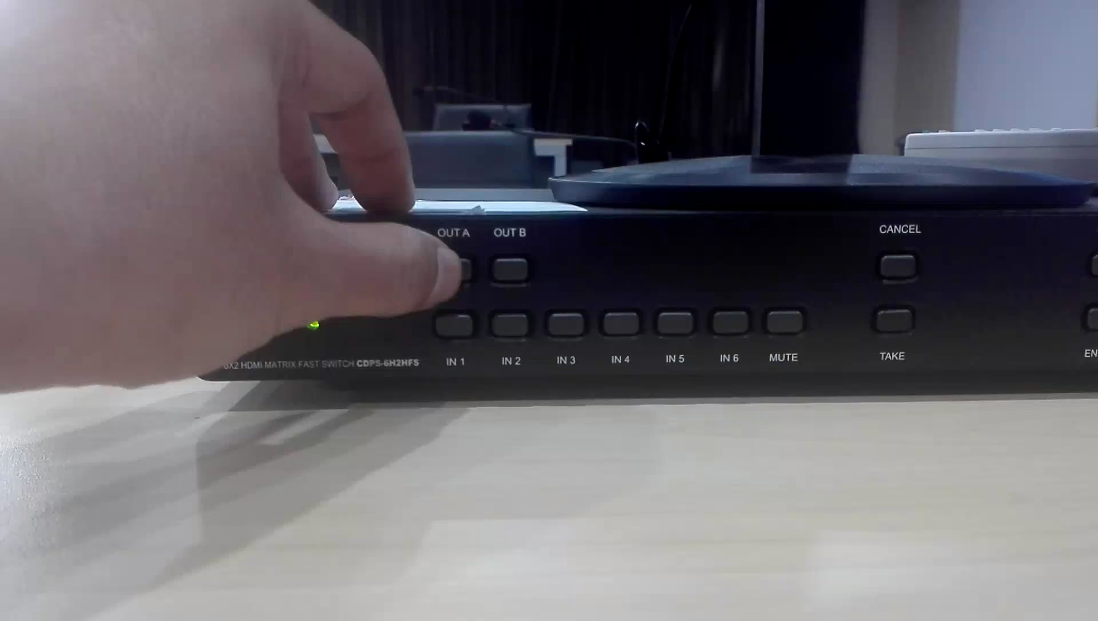
กดปุ่ม OUT A 1 ครั้ง

Slide 17
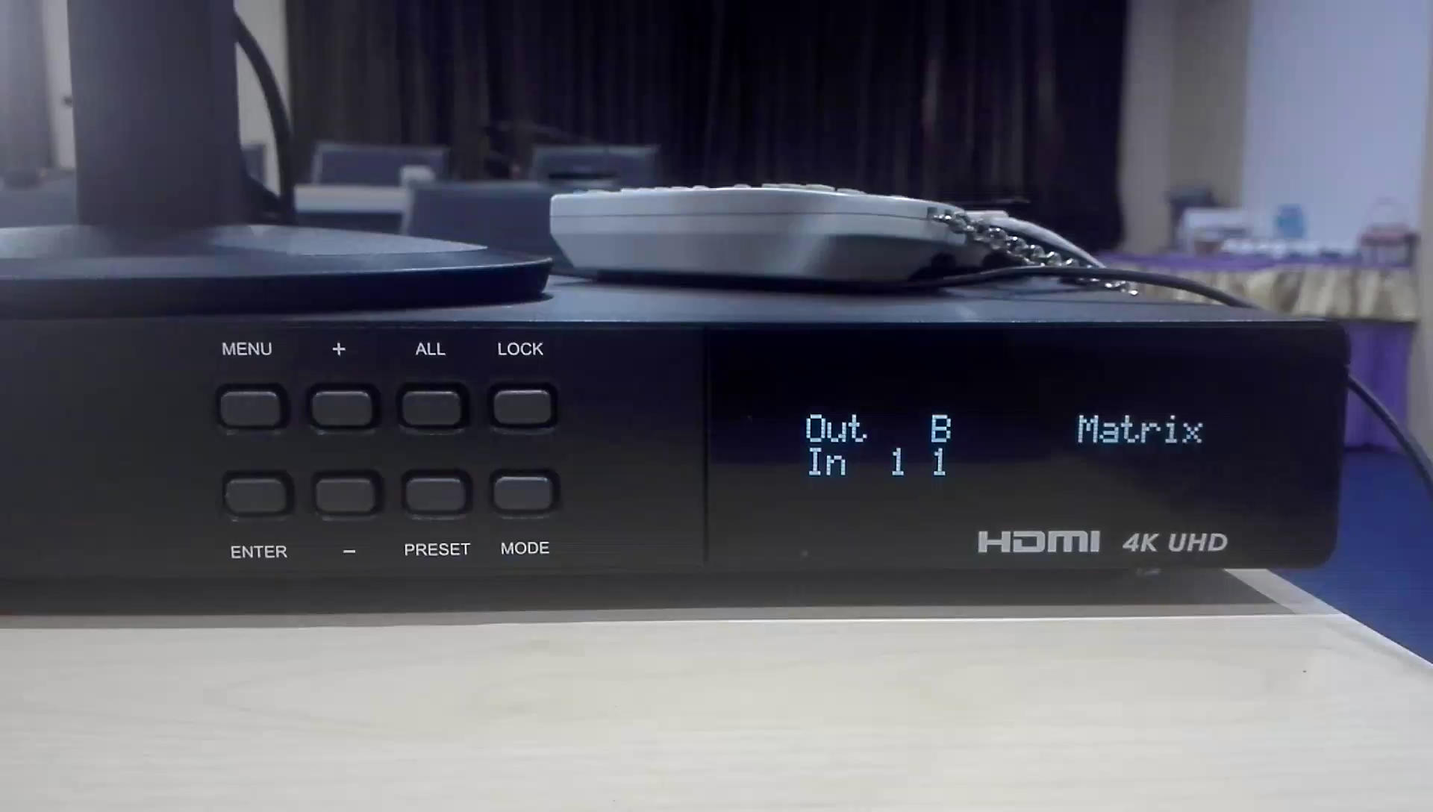
สัญญาณภาพช่อง OUT A จะกระพริบ

Slide 18
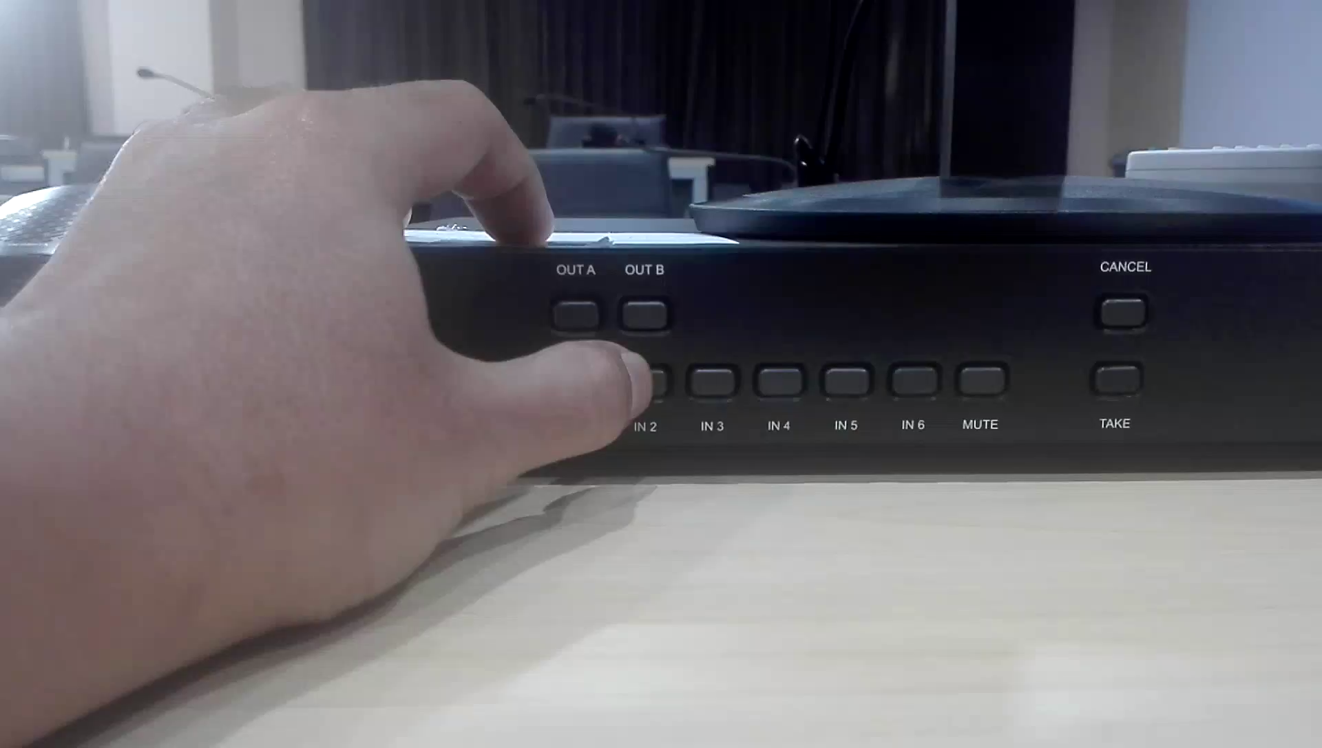
ให้เลือกช่อง IN 1-6 ในตำแหน่งที่ต้องการนำภาพขึ้นจอ และกดปุ่ม TAKE 1 ครั้ง

Slide 19
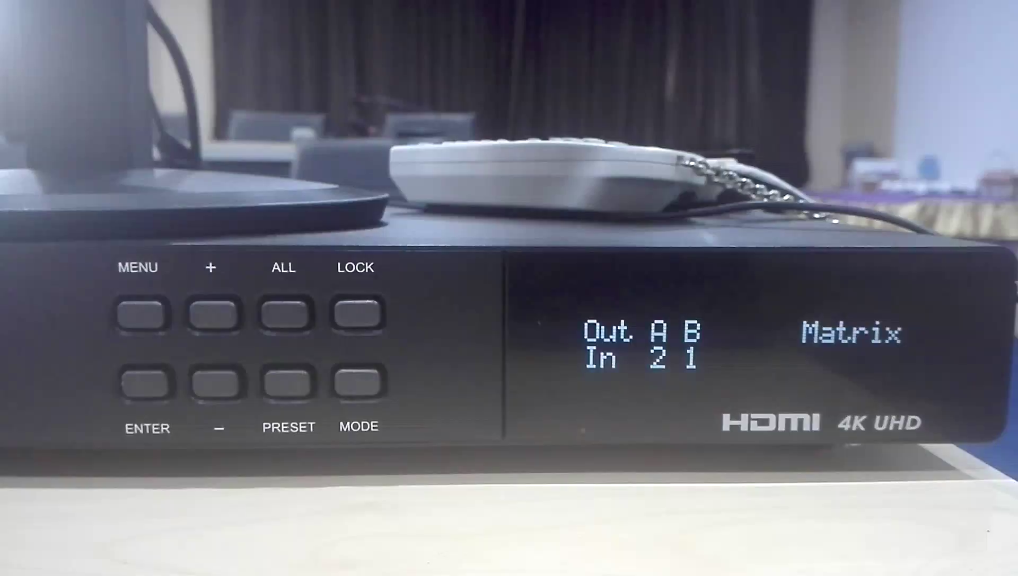
เสร็จสิ้น

Slide 20
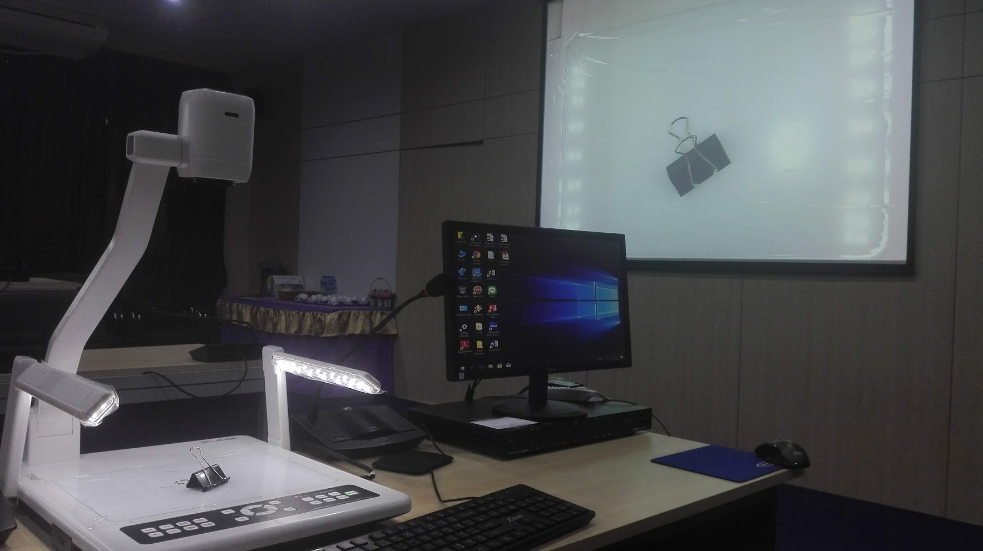
ภาพก่อนและหลังการสลับสัญญาณภาพ
IN1
คอมพิวเตอร์ตั้งโต๊ะ
IN2
เครื่องฉายภาพสามมิติ

Slide 21
3.
การส่งสัญญาณภาพขึ้นเครื่องฉายภาพโดย application (Epson iProjection)
ผ่านอุปกรณ์พกพา

Slide 22
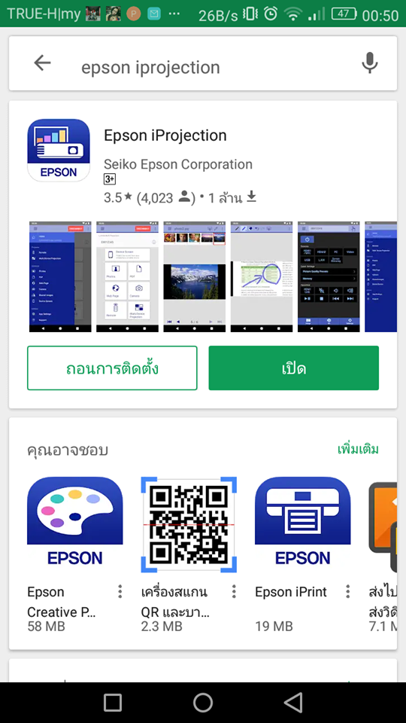
ดาวโหลด application (Epson iProjection) ลงอุปกรณ์พกพา
รองรับเฉพาะ Android

Slide 23
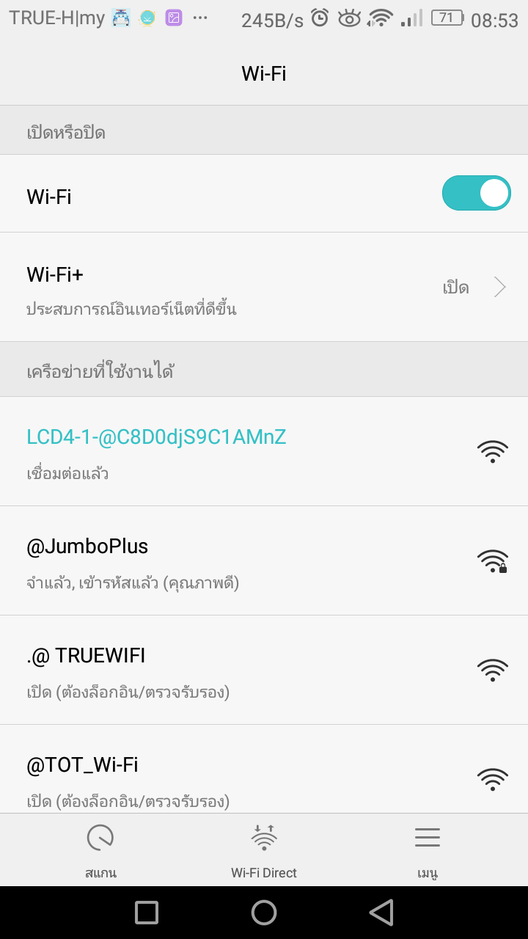
การเชื่อมต่อ Application (Epson iProjection) กับเครื่องฉายภาพ
ให้เชื่อมต่อ WiFi เครื่องฉายภาพ ที่อุปกรณ์พกพา โดยในห้องประชุม 3 จะถูกกำหนดให้ชื่อ LCD3 ส่วนห้องประชุม 4 จะถูกกำหนดให้ชื่อ LCD4-1 และ LCD4-2

Slide 24
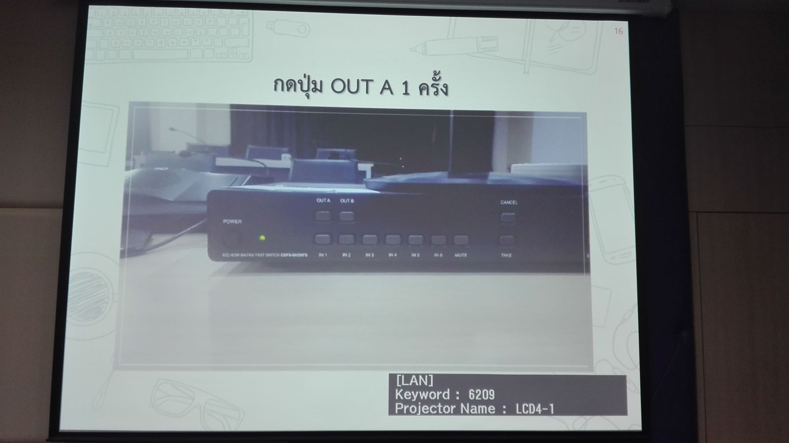
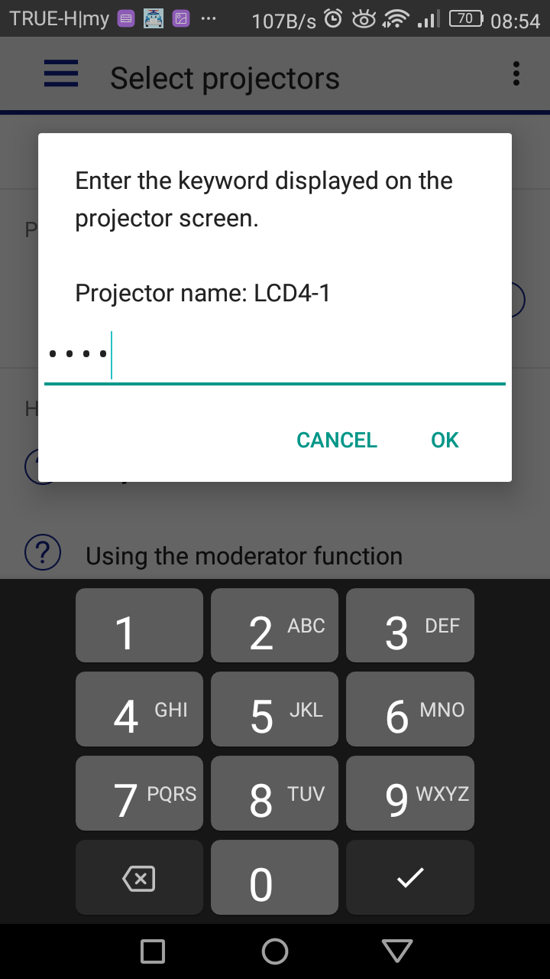
การเชื่อมต่อ Application (Epson iProjection) กับเครื่องฉายภาพ
ระบบ WiFi จะสุ่ม Keyword เพื่อเป็นการยืนยันตัวตน

Slide 25
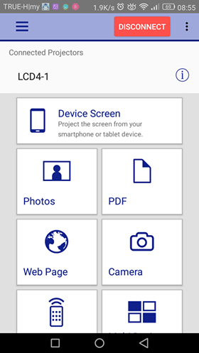
การเชื่อมต่อ Application (Epson iProjection) กับเครื่องฉายภาพ
เมื่อยืนยันตัวตนเรียบร้อย Application จะโชว์สถานะ Connected Projectors

Slide 26
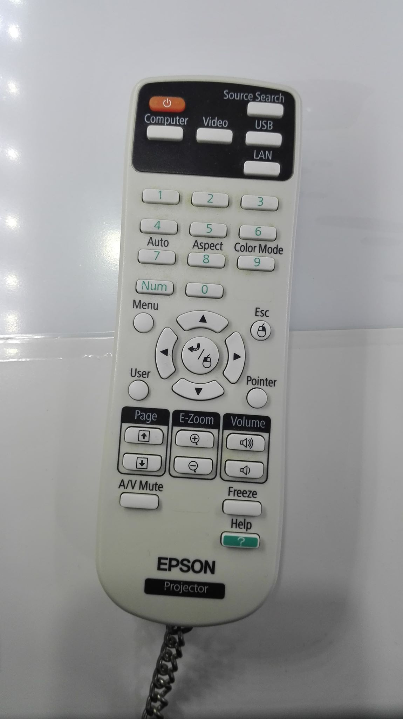
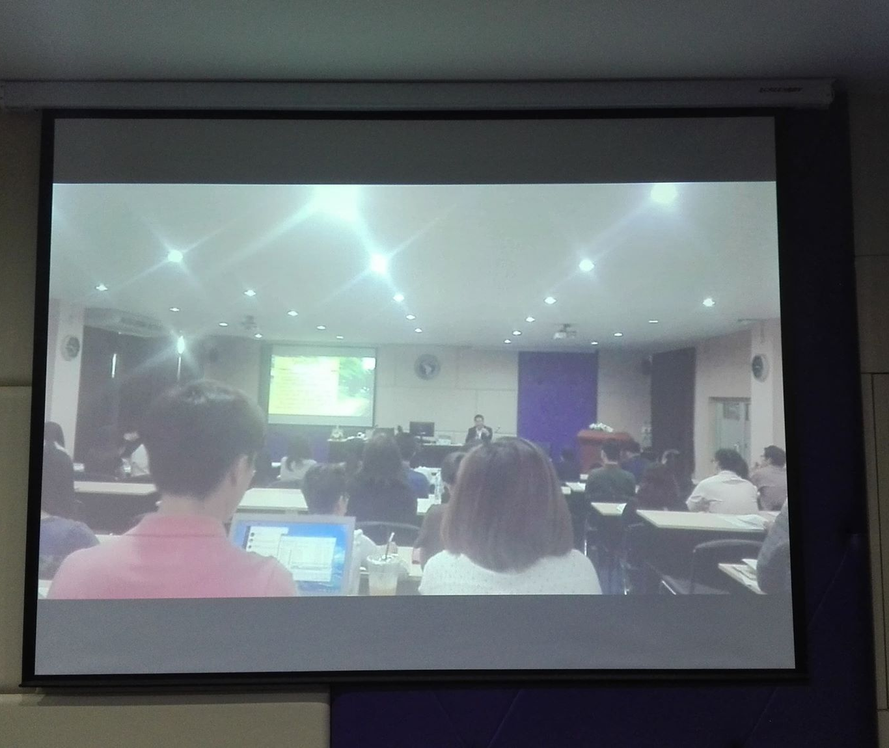
การเชื่อมต่อ Application (Epson iProjection) กับเครื่องฉายภาพ
ให้ทำการกด ปุ่ม LAN ที่รีโมท 1 ครั้ง โดยเราสามารถเลือกไฟล์ต่างๆ จากอุปกรณ์พกพา อาทิ รูปภาพ, .pdf, Web Page ฯลฯ

Slide 27
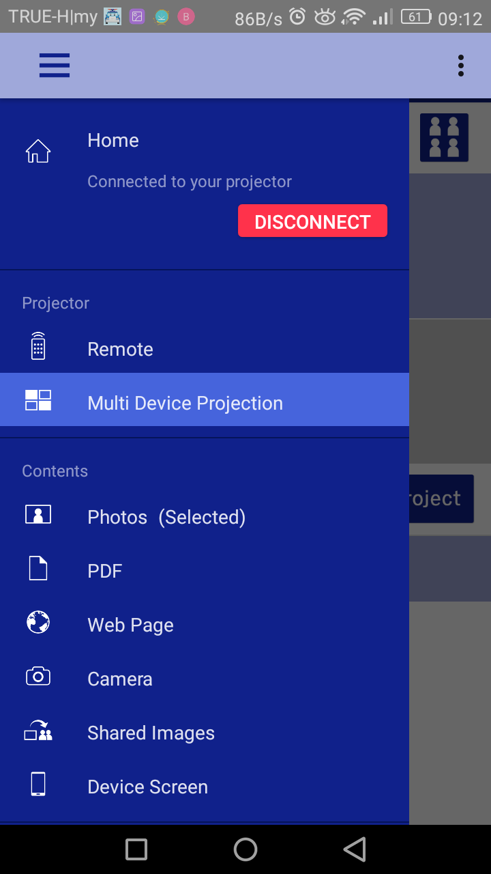
การเชื่อมต่อ Application (Epson iProjection) กับเครื่องฉายภาพ
การใช้งานพร้อมกัน ได้ทั้งหมด 4 เครื่อง โดยเลือกที่เมนู
Multi Device Projection

Slide 28
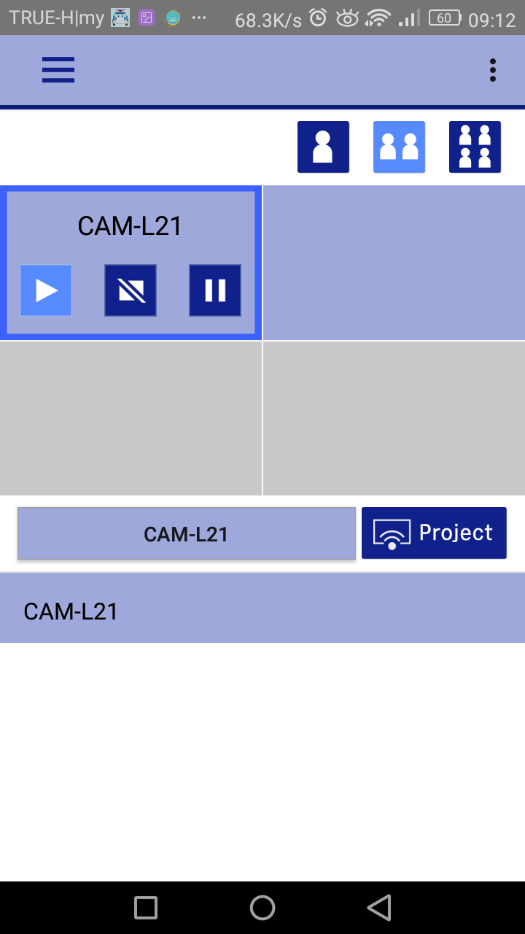
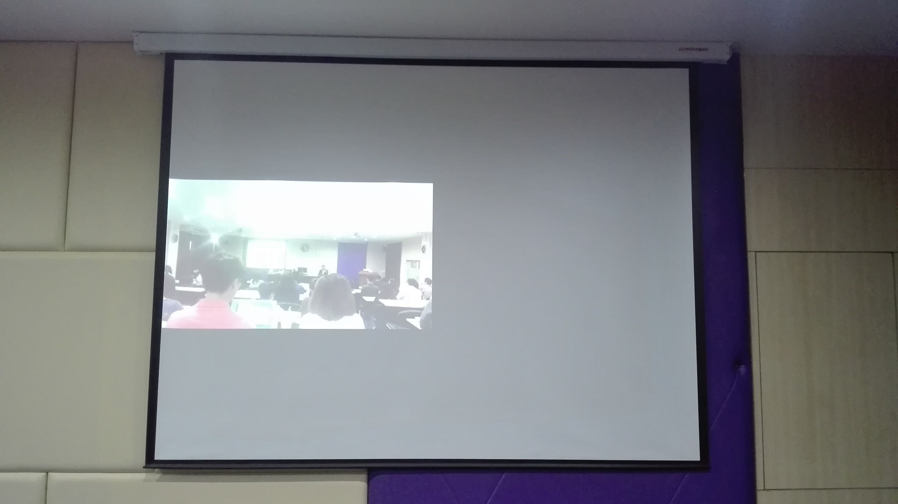
การเชื่อมต่อ Application (Epson iProjection) กับเครื่องฉายภาพ
การใช้งานพร้อมกัน 2 เครื่อง

Slide 29
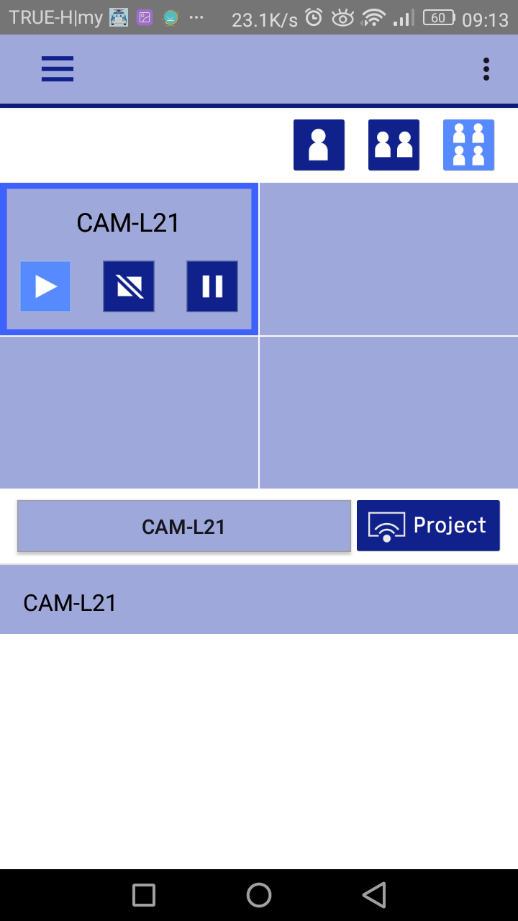
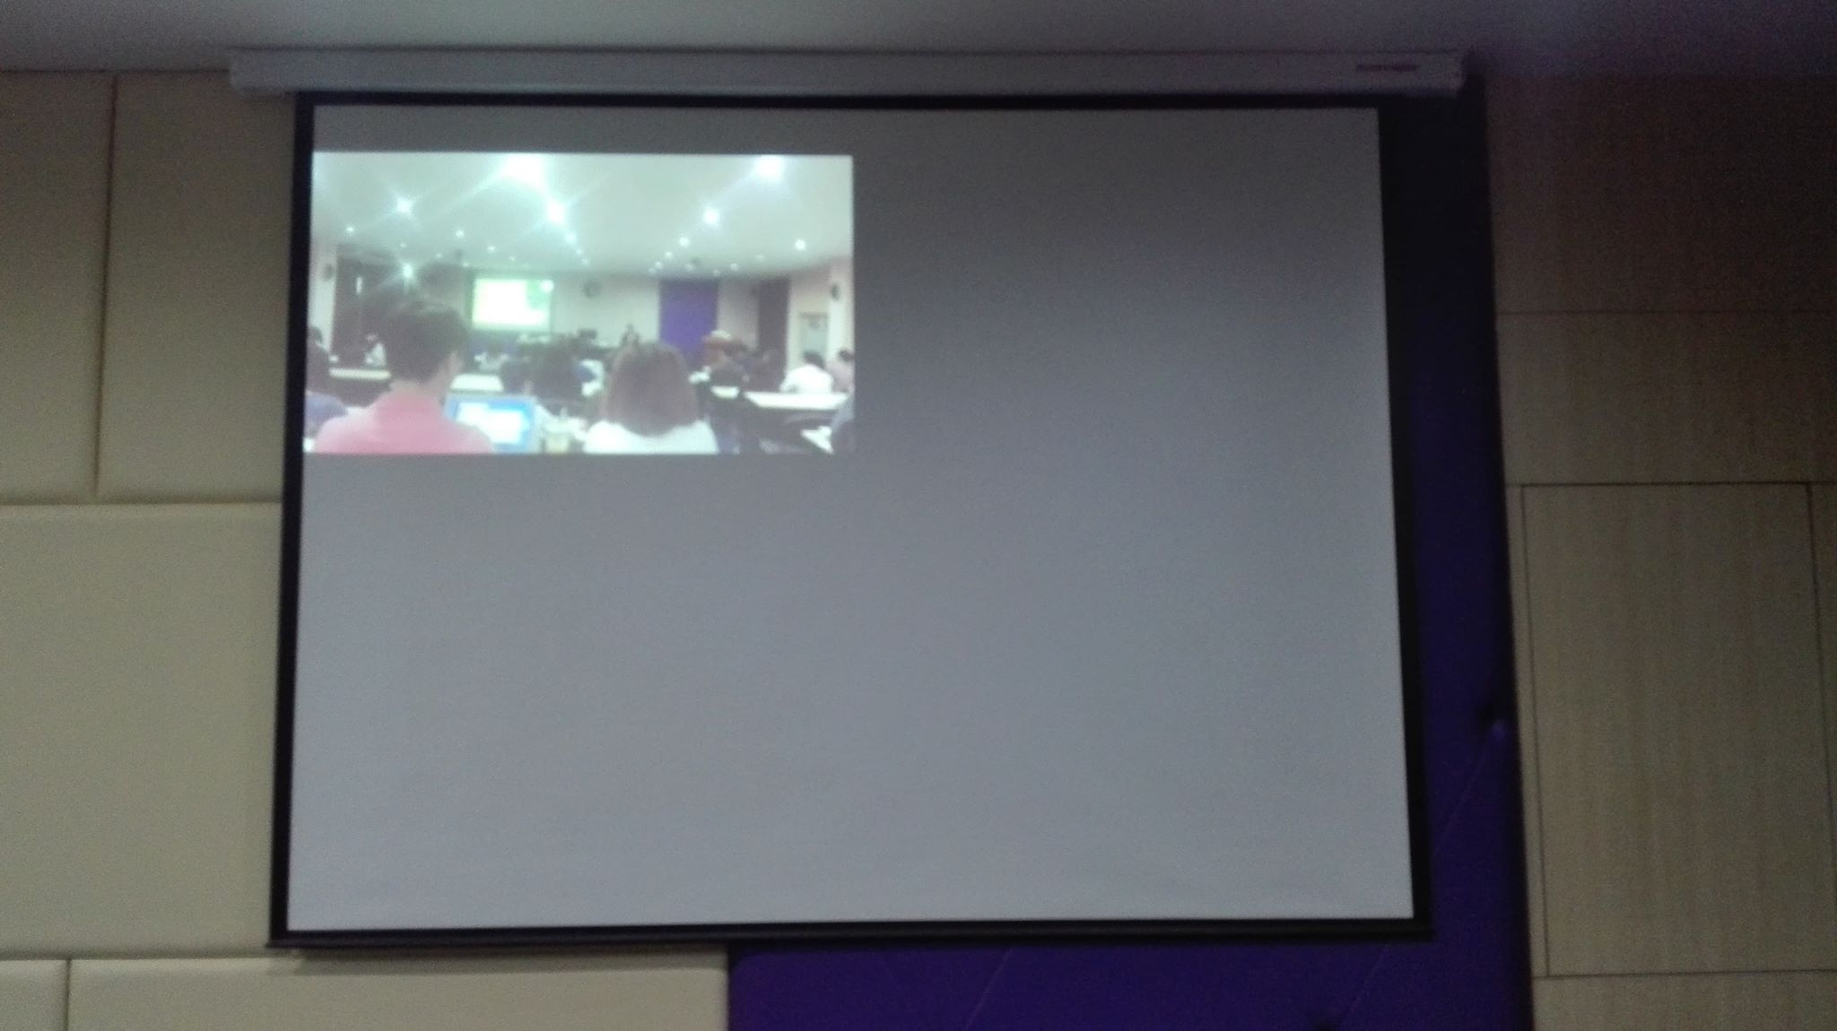
การเชื่อมต่อ Application (Epson iProjection) กับเครื่องฉายภาพ
การใช้งานพร้อมกัน 4 เครื่อง

Slide 30
*** ขอความร่วมมือ ***
หากมีการถอด - เคลื่อนย้ายอุปกรณ์
หรือใช้ห้องประชุมเสร็จแล้ว
ช่วยปิดโสตทัศนูปกรณ์ รวมถึงไฟส่องสว่าง และแอร์
หรือแจ้งหน่วยสารสนเทศฯ เพื่อดำเนินการ
ขอบคุณครับ
โทร.48304 / 48205

Slide 31
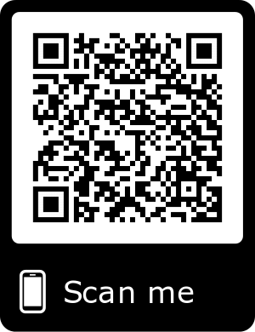
ขอบคุณครับ
WORAKORN SUPORN
Line iD: worakorn15

